Slide 1








Taller Intensivo para Docentes
"Horizontes de las comunidades de aprendizaje"
Ciclo Escolar 2024-2025

Slide 2

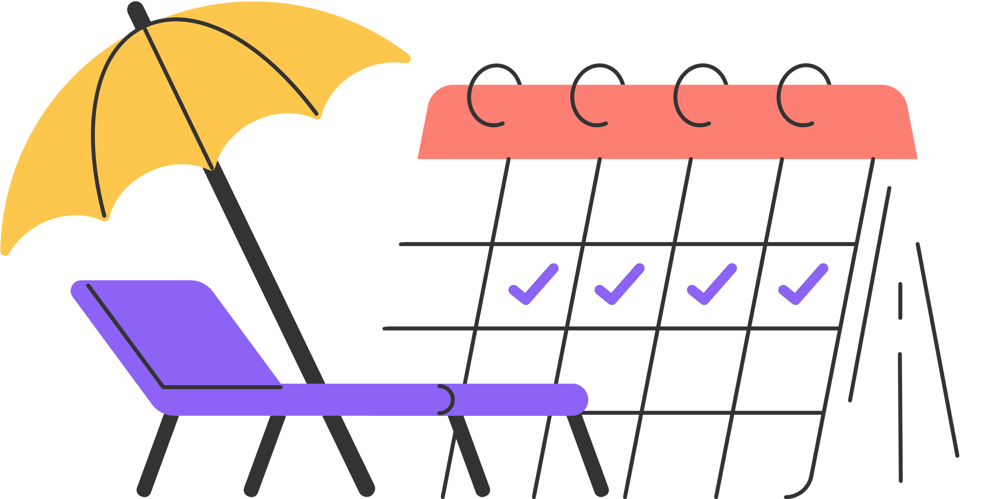
Propósito
Que las maestras y los maestros realicen un acercamiento a las comunidades de aprendizaje, a través de vivenciar un proceso de aprendizaje entre pares como una práctica dialógica, horizontal y diferenciada, centrada en los principios de la NEM, a fin de fortalecer la colaboración, el acompañamiento mutuo y la construcción de conocimiento colectivo.

Slide 3




Propósitos específicos
•Analicen y reflexionen sus experiencias significativas de aprendizaje y enseñanza, mediante la construcción de sus narrativas pedagógicas y el diálogo entre pares, a fin de diseñar estrategias que consideren sus procesos cognitivos y fortalezcan sus capacidades docentes en torno al Plan de Estudio 2022.
•Reconozcan el valor formativo del aprendizaje entre pares, mediante la reflexión de una experiencia formativa en la que identificarán acciones, estrategias y recursos que potencian su aprendizaje y enseñanza, a fin de reconceptualizar sus alcances en la conformación de comunidades de aprendizaje.

Slide 4



Insumos
  Bitácora para la reflexión. Horizontes de las comunidades de aprendizaje: https://gestion.cte.sep.gob.mx/insumos/docs/2425_s9_1_Bitacora_para_la_reflexion.pdf?1752079804257
  Hojas de rotafolios
  Hojas blancas
  Marcadores

Slide 5


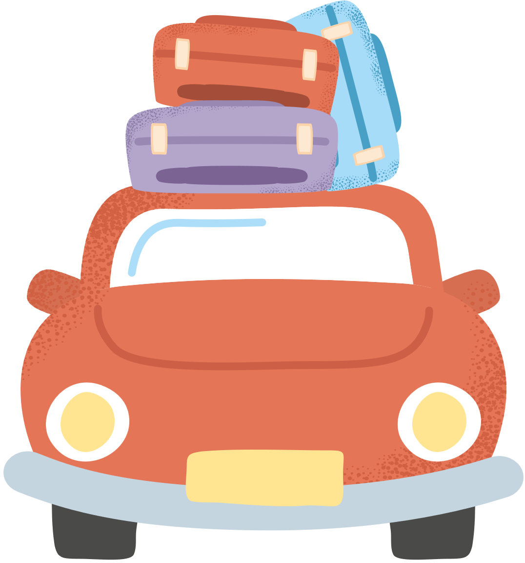
Día 1

Slide 6



Me reconozco como aprendiz
  Instrucción:
En la página 8 de su bitácora, lean la narrativa de Josefina Márquez. Luego, en la página 10, redacten su propia narrativa sobre una experiencia significativa con la NEM o el Plan 2022.
Tiempo: 25 minutos.
  Guía rápida:
Contexto (lugar, personas).
Emociones/sentimientos.
Estrategias utilizadas.

Slide 7

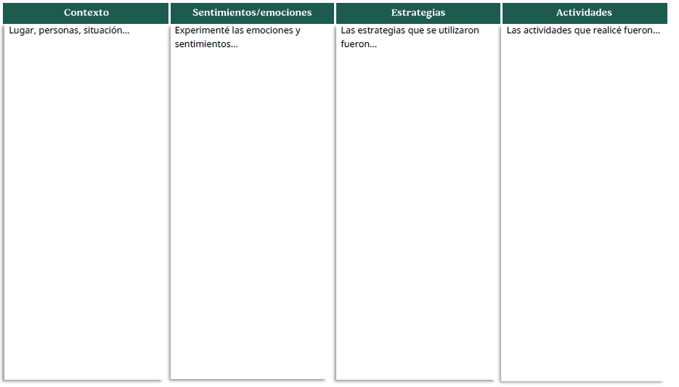


Socialización en Pares
Instrucción:
  En la página 11, compartan su narrativa con un compañero/a.
  Completen juntos la tabla para identificar emociones, estrategias y actividades clave.

Slide 8
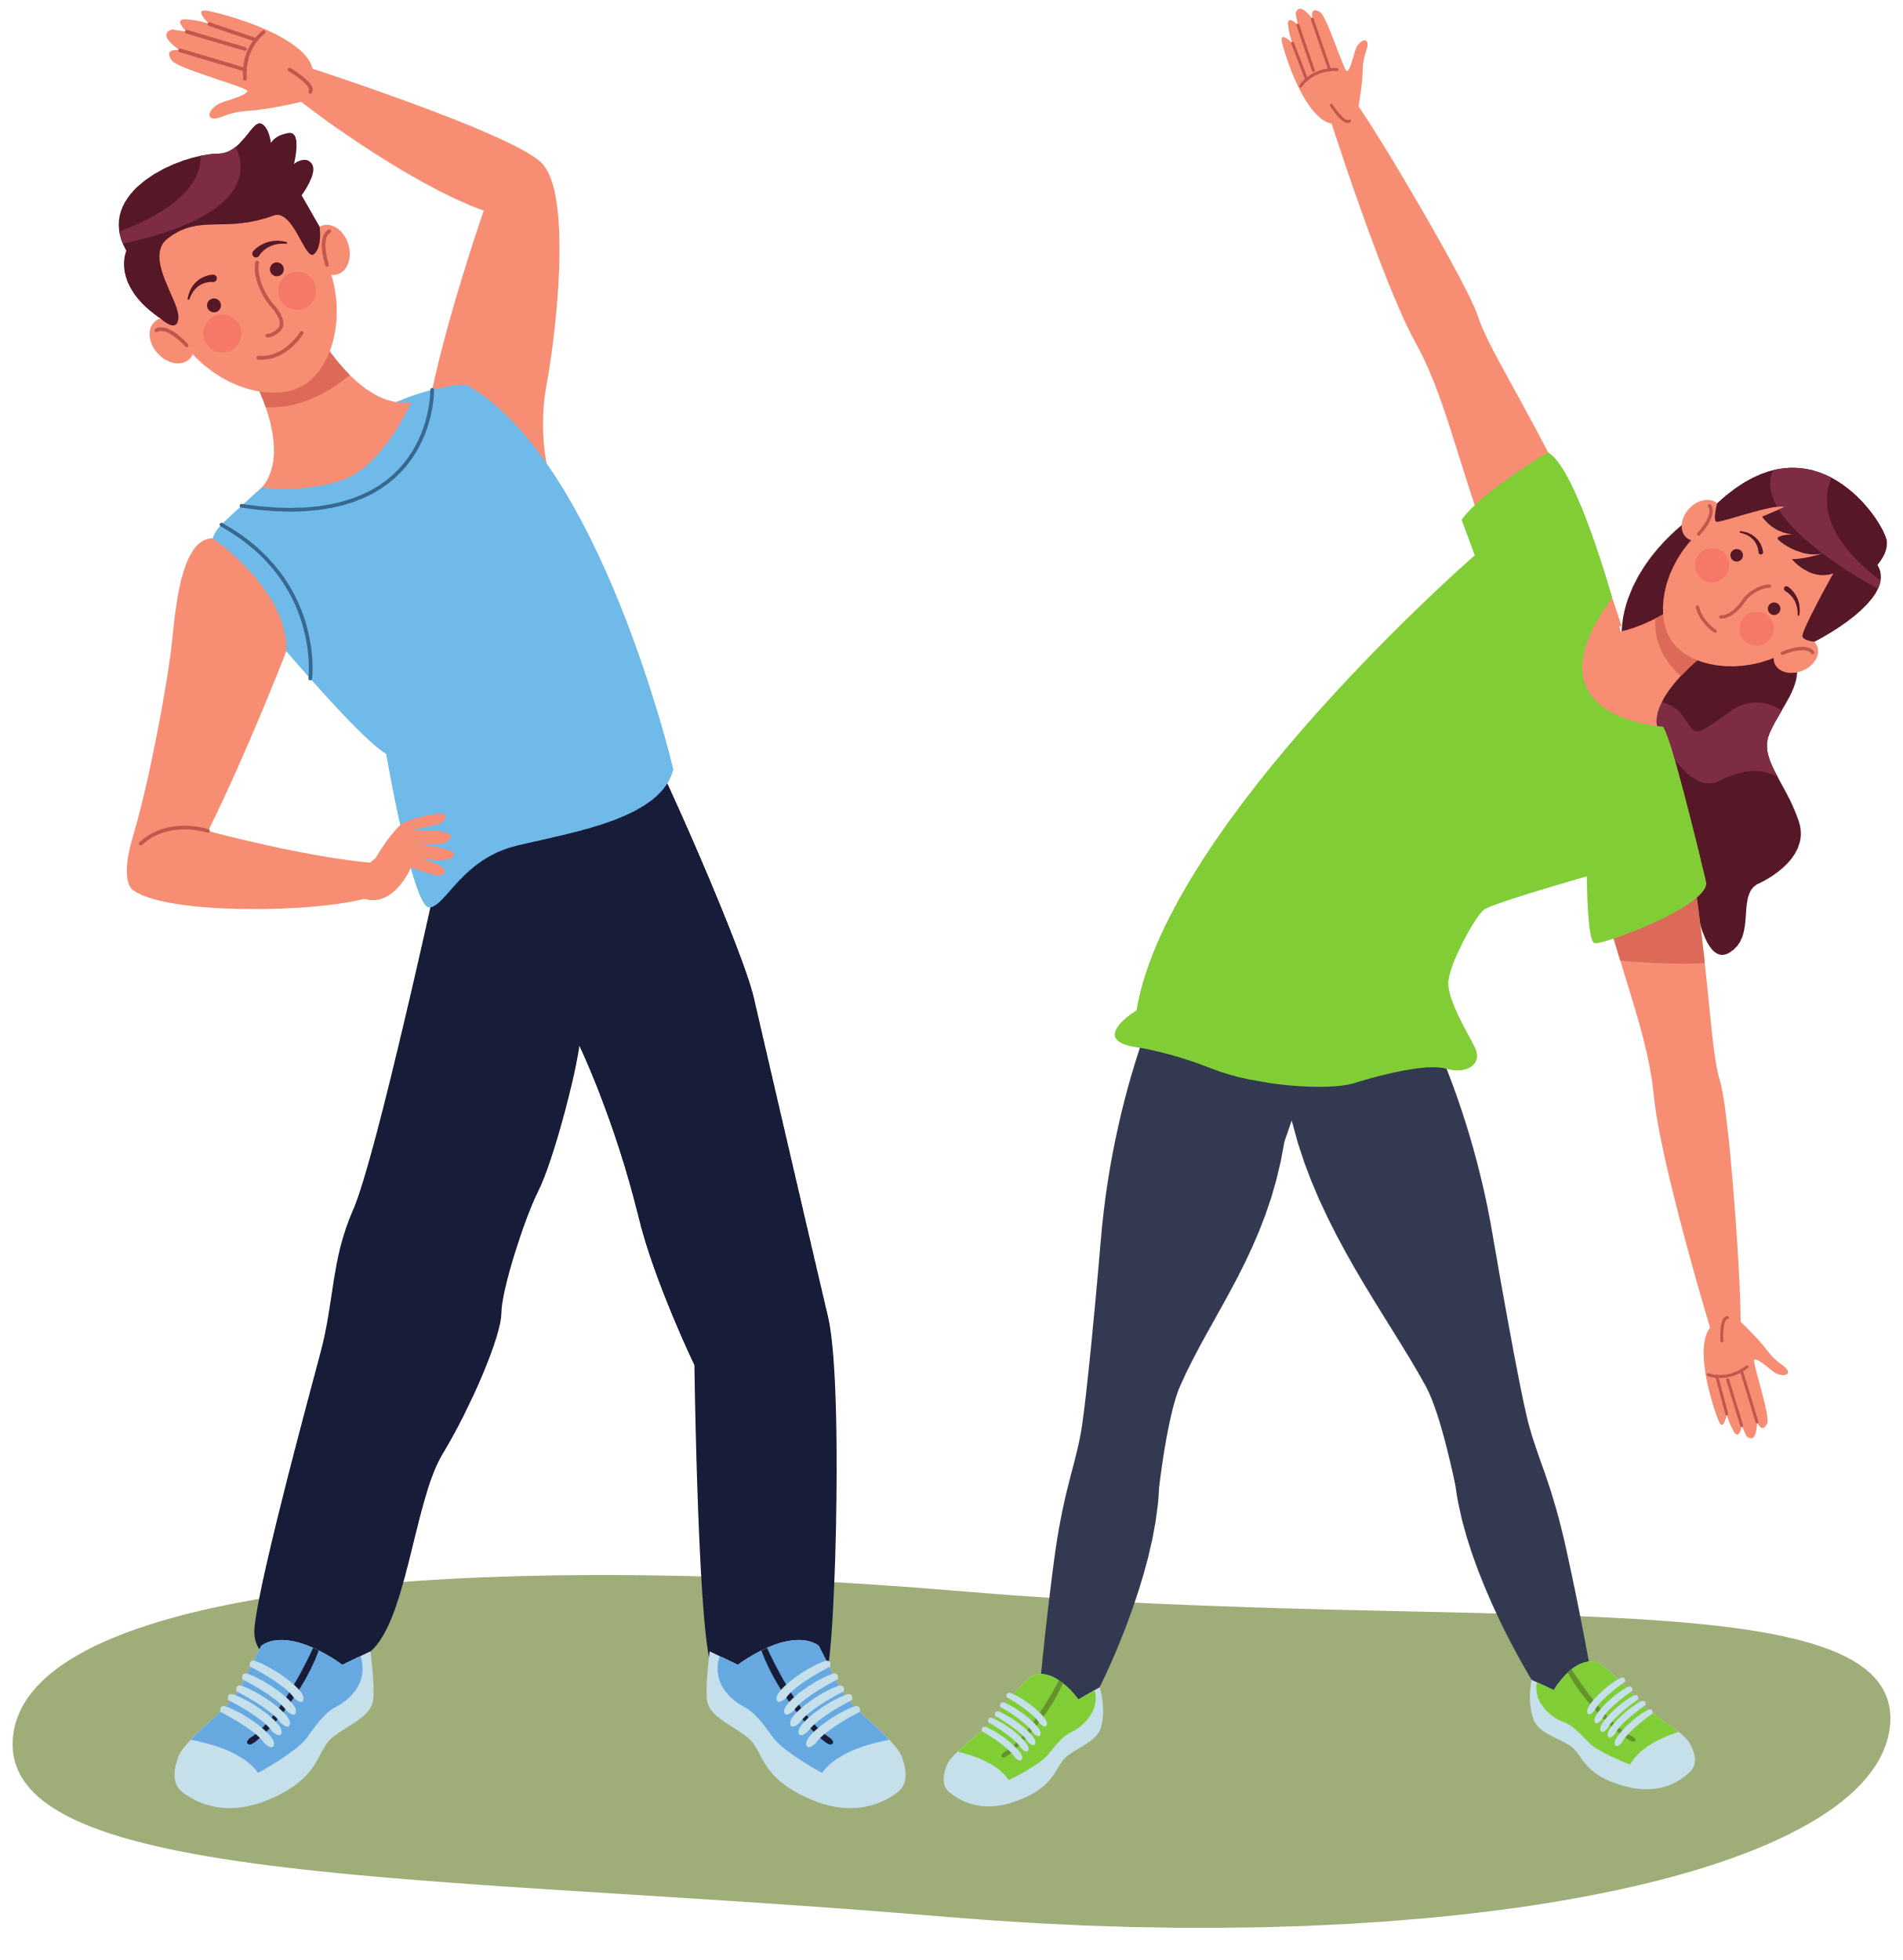


Pausa activa
Ejercicios:
  Estiramiento de brazos: Entrelazar dedos, estirar hacia arriba y sostener 10 segundos.
  Rotación de cuello: Suaves movimientos circulares (3 veces cada lado).
  Respiración 4-4-6: Inspirar (4 seg), sostener (4 seg), exhalar (6 seg).
Movamos el cuerpo para oxigenar nuestras ideas.

Slide 9



Aprendizaje Dialógico
Conceptos clave:
  Aprendizaje dialógico
  Diálogo entre pares
  Aprendizaje significativo
  Aprendizaje profundo
Instrucción:
En las páginas 12-14, analicen cómo estos elementos aparecieron en sus experiencias. En plenaria, compartan una conclusión.

Slide 10
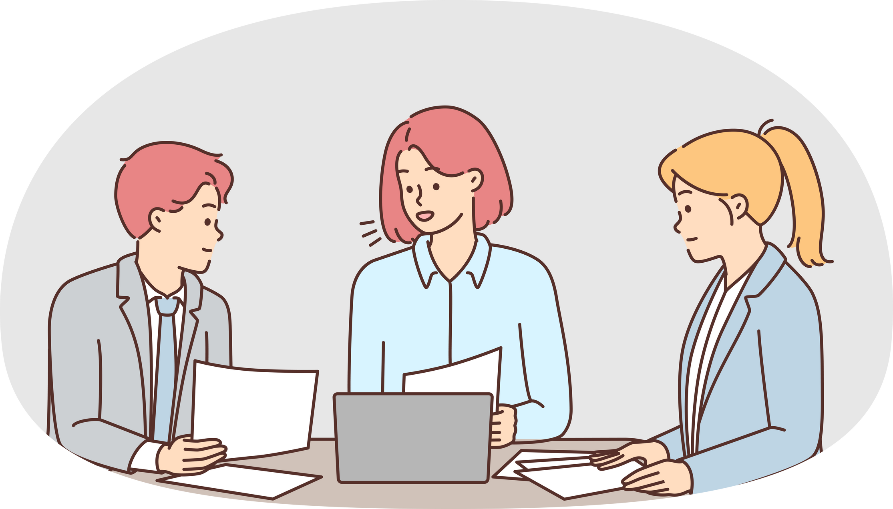


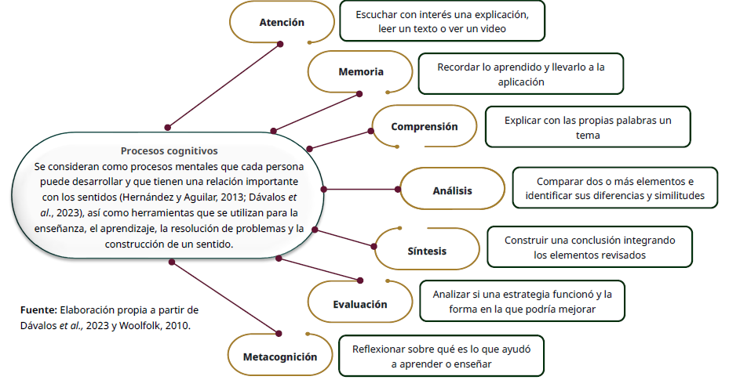

La forma en la que enseño y en la que aprendo
Instrucción:
En la página 15, identifiquen los procesos cognitivos (atención, memoria, metacognición) en sus narrativas.
Luego, en las páginas 16 y 17, completen las tablas.

Slide 11

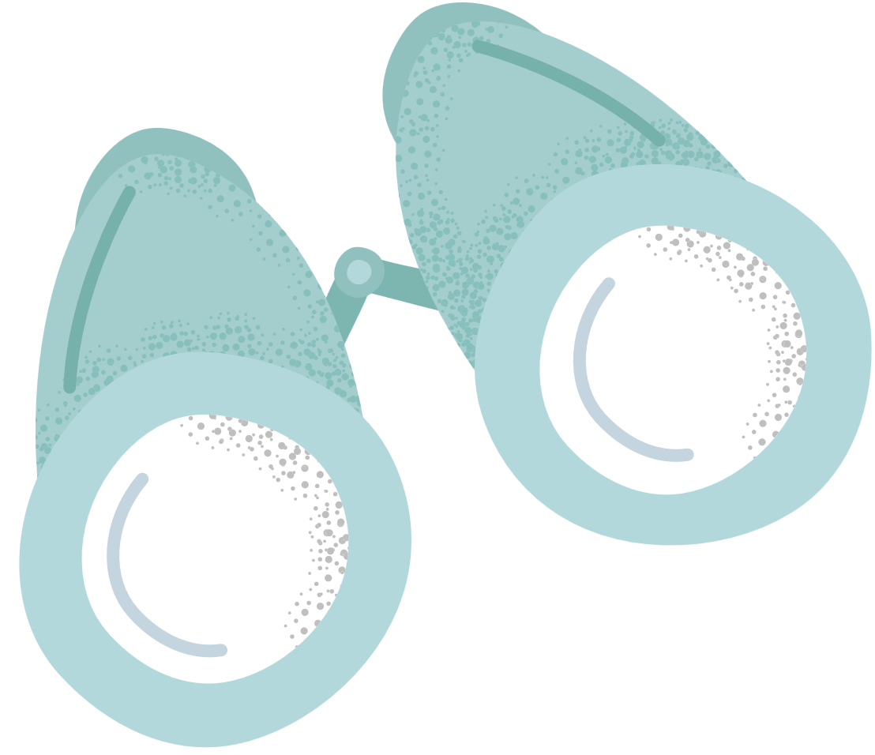


Dinámica grupal
Actividad: Párense y formen un círculo. Cada quien diga una palabra que resuma su experiencia hasta ahora. Luego, estiren piernas y brazos.

Slide 12



Día 2

Slide 13


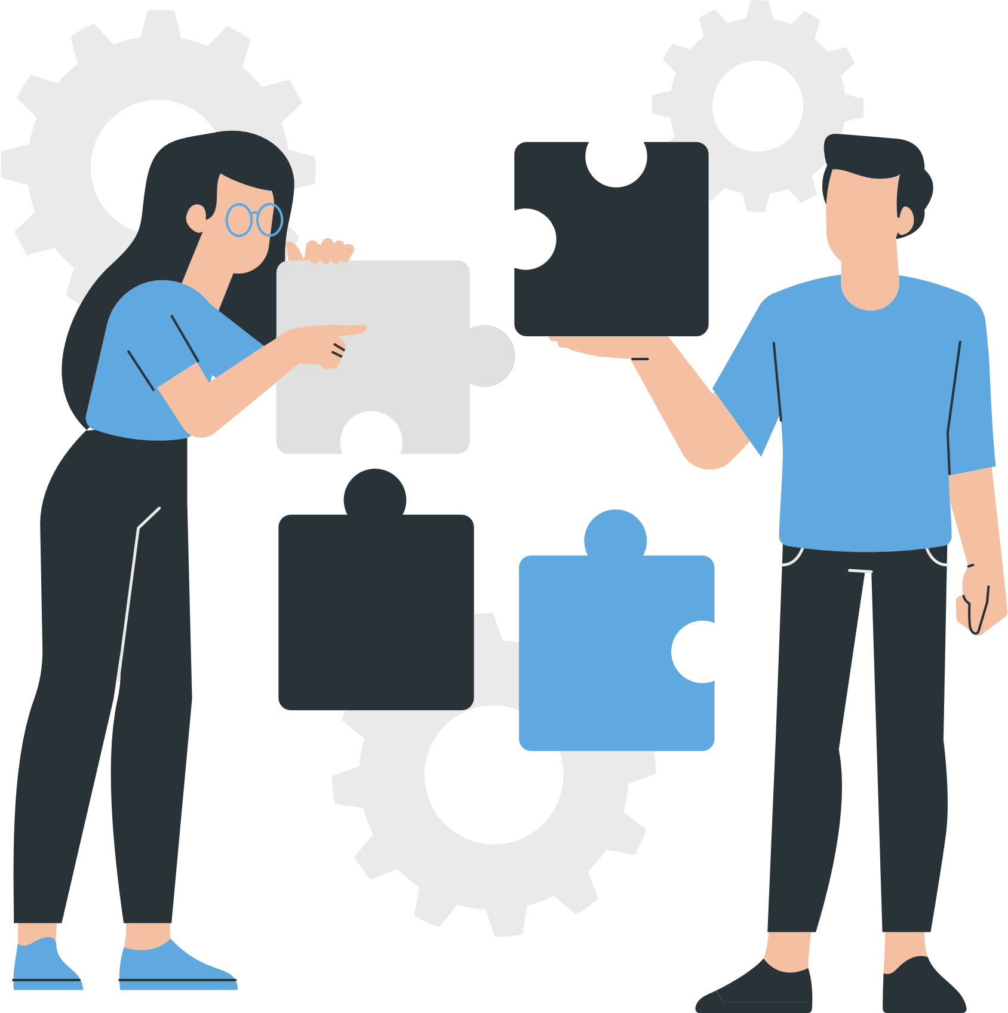

Me preparo para la enseñanza y el aprendizaje
Instrucción:
  En las páginas 18-23, elaboren un guion para compartir su tema con el colectivo.
  Usen el organizador gráfico de la página 18 para estructurar estrategias, actividades y recursos.
Recursos sugeridos: Enlace a materiales de apoyo (p. 19).

Slide 14
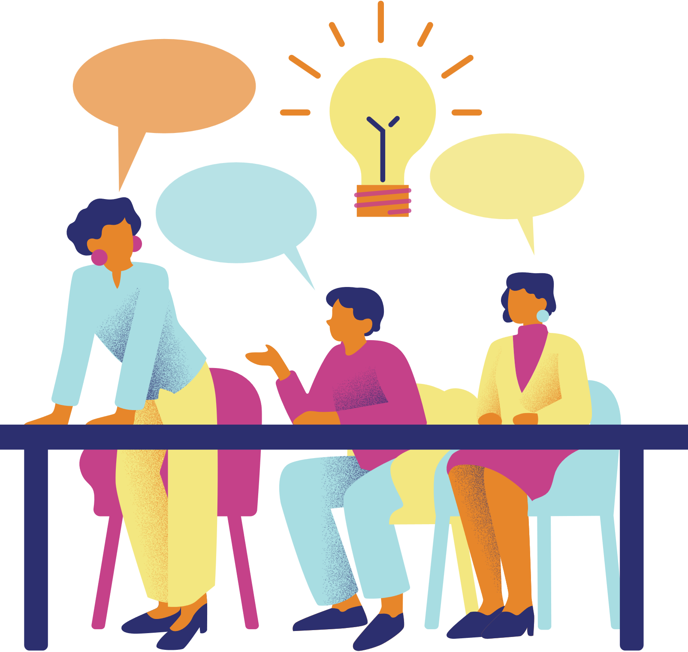


Carrusel de temas
Instrucción:
En la página 25, organicen el carrusel.
Quienes compartirán su guion, preparen un discurso breve (p. 24).
Los demás elijan un tema de interés.
Dinámica:
Opción 1: Presentación en plenaria.
Opción 2: Rotación por estaciones.

Slide 15

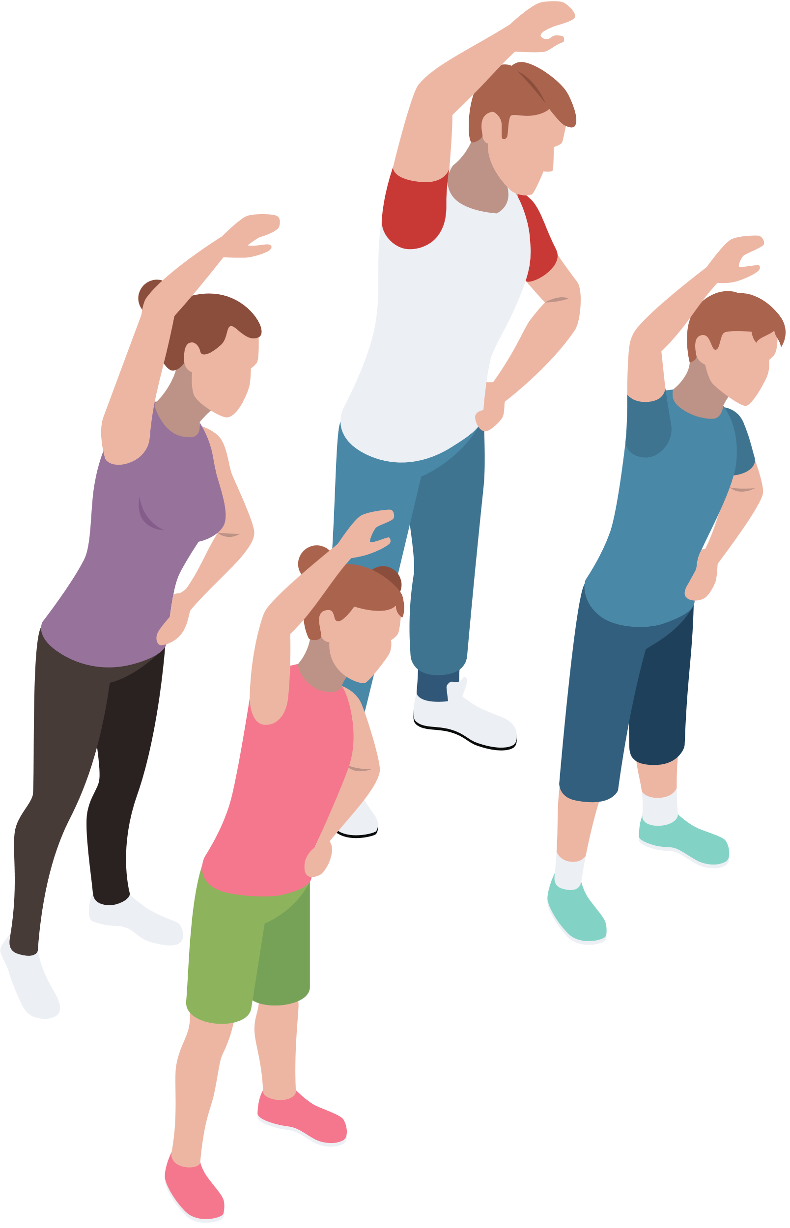

Pausa activa
Ejercicio:
  "Árbol en el viento": Balancearse suavemente de un lado a otro, estirando brazos.
  Respiración profunda: 3 ciclos de 4-4-6 (inspirar-sostener-exhalar).

Slide 16




Construcción dialógica del aprendizaje
Instrucción:
  En páginas 26-27, sigan las sugerencias según su rol (tutor o aprendiz).
  Registren sus reflexiones en la tabla de la página 30.
  Video de apoyo: "Hacia comunidades de aprendizaje" (p. 28).

Slide 17
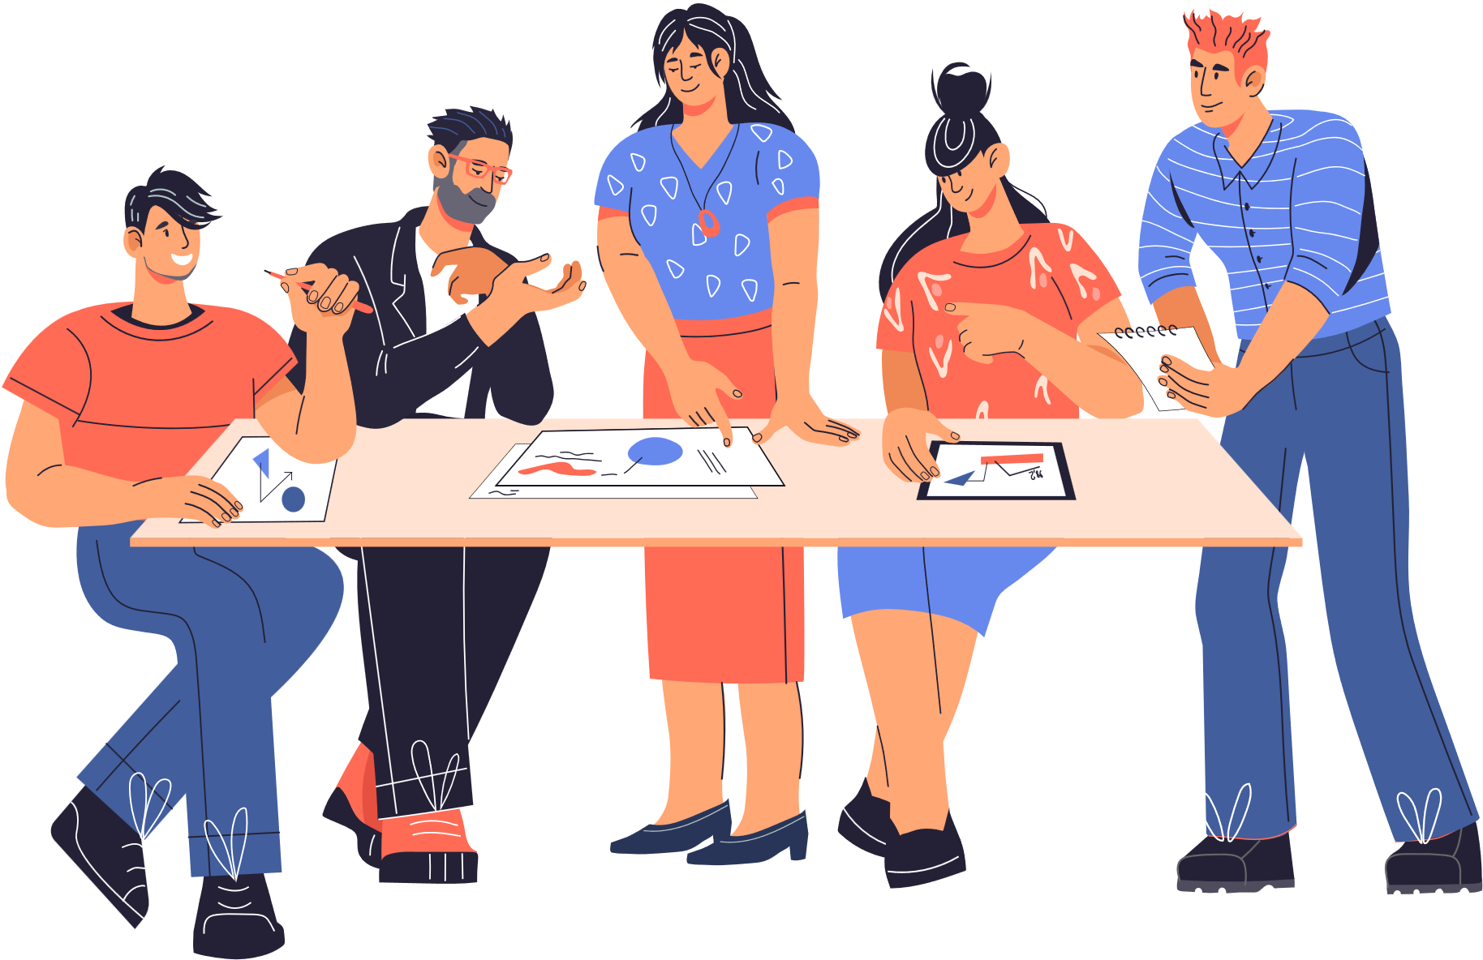


Eco de mi aprendizaje
Instrucción:
En las páginas 31 y 32 sigan los pasos para compartir lo aprendido: esto es un proceso en el que lo aprendido se socializa y el aprendizaje se enriquece y consolida a partir del diálogo cara a cara, y además posibilita identificar lo que aún no se conoce y reconocer la oportunidad de un nuevo aprendizaje.

Slide 18



Hacia la conformación de comunidades de aprendizaje
En las páginas 32-34, construyan una red de ideas para conformar comunidades de aprendizaje en su escuela. Destaquen 5 acciones prioritarias.

Slide 19

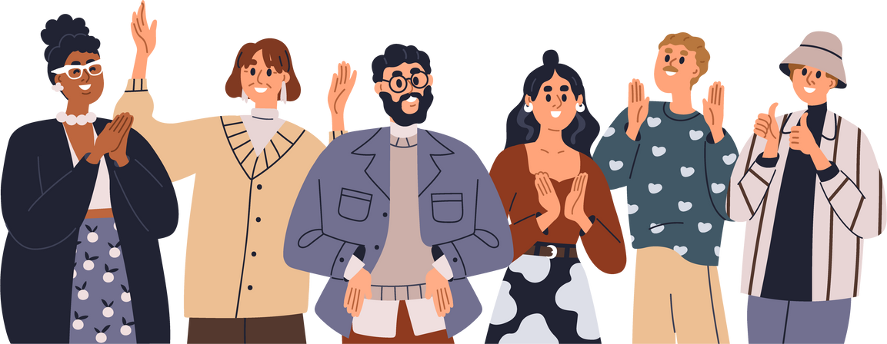



Dinámica de cierre: aplauso en cadena
Instrucciones:
  Todos de pie en círculo.
  Una persona inicia un aplauso mirando a un compañero/a y diciendo: "Gracias [nombre], por..." (ej. "por tu reflexión honesta").
  Quien recibe el aplauso repite la acción con otra persona.
  Final: Todos aplauden al mismo tiempo.
"Este aplauso es el eco de lo que construimos juntos hoy".

Slide 20






¡Felices vacaciones!

Slide 21




Referencias
  Secretaría de Educación Pública. (2025). Taller intensivo para personal docente: Bitácora para la reflexión. Horizontes de las comunidades de aprendizaje [PDF].

